Slide 1
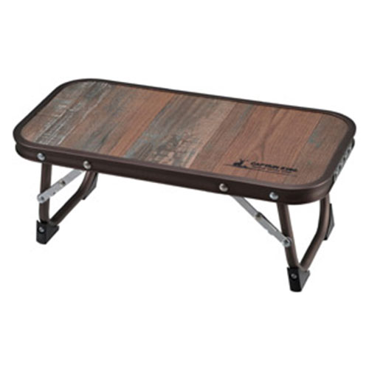


【提案書】
キャプテンスタッグ ビストロちょこっとテーブル
特徴
コンパクトに折りたたんで持ち運びできる携帯テーブルです。オシャレなウッド調デザインで人気の高いアイテム。アウトドアイベントやキャンペーンの特典用、景品用などにもおすすめです。
納期
納期スペース
仕様
素材：合成樹脂化粧繊維板・アルミニウム合金
サイズ：使用時/155×400×200mm、収納時/20×400×200mm
包装：化粧箱
生産国：中国
備考：耐荷重/10kg
お見積
お見積りスペース

